Slide 1
안심클릭 고도화 화면 설계서
E401_앱카드 안내
(2013.04.01)
본 문서는 어떠한 경우에도 공식적인 허가 없이 복사하거나 외부로 유출하는 일체의 행위를 금함

Slide 2
Revision History
Version | Updates | Author | Date
1.0 | Initial Draft | 임진혁 | 2014-04-01

Slide 3
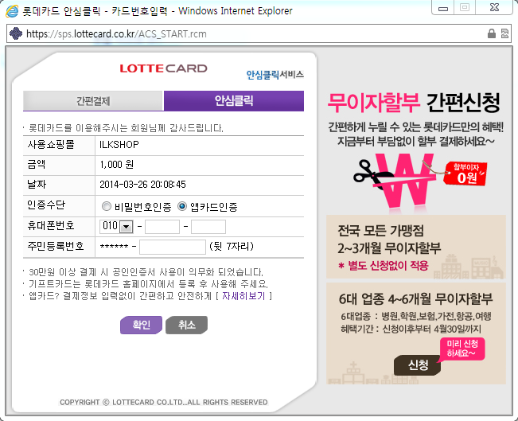
E401_앱카드 안내
■ 앱카드 안내(안심클릭)
● 안심클릭 앱카드 안내
! Comment
1 | 앱카드 디바이스별 마켓 연결화면(E402)로 이동
1

Slide 4
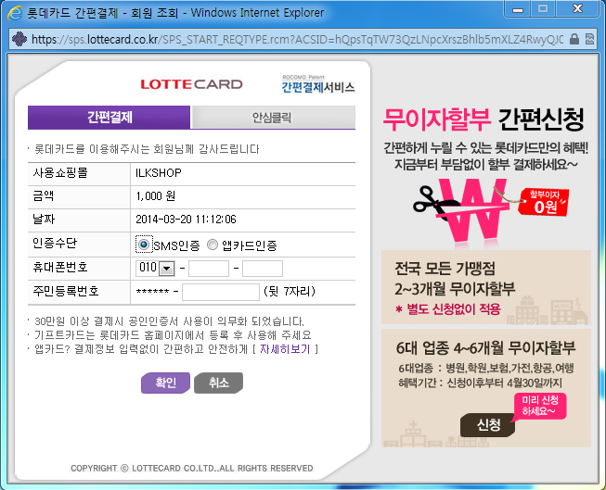
E401_앱카드 안내
■ 앱카드 안내(간편결제)
● 간편결제 앱카드 안내
! Comment
1 | 앱카드 디바이스별 마켓 연결화면(E402)로 이동
1

